Slide 1
Utbildning SAMSA
SIP

Slide 2
Innehåll
Bakgrund
Huvuddelar och orienteringskarta
Översikt
Skapa SIP första gången
Status för SIP
Boka SIP-Möte
Bilder av IT-tjänsten är hämtade från en testmiljö med fiktiva namn och personnummer
Notes:
Mer detaljerad instruktion om hur SIP skapas och hur möten hanteras finns i Lathund SIP.
Komplettera med information om syftet med en SIP och hänvisningar till SIP Riktlinjen.

Slide 3
Bakgrund
Denna presentation är till som stöd vid olika utbildningar i IT-tjänsten SAMSA. Utöver denna presentation finns
  Utbildning SAMSA – övergripande funktionalitet
  Utbildning SAMSA – slutenvården
  Utbildning SAMSA – öppenvård
För att sätta utbildningen i rätt sammanhang, se även
  Utbildning i regional rutin och riktlinjer
Se även information på sidan
http://gitsvg.se/samsa
Notes:
Informationsmaterial finns för riktlinje och rutin. De är viktigt att Du tar del av detta. De finns att tillgå på Vårdsamverkan Västra Götalands hemsida.

Slide 4
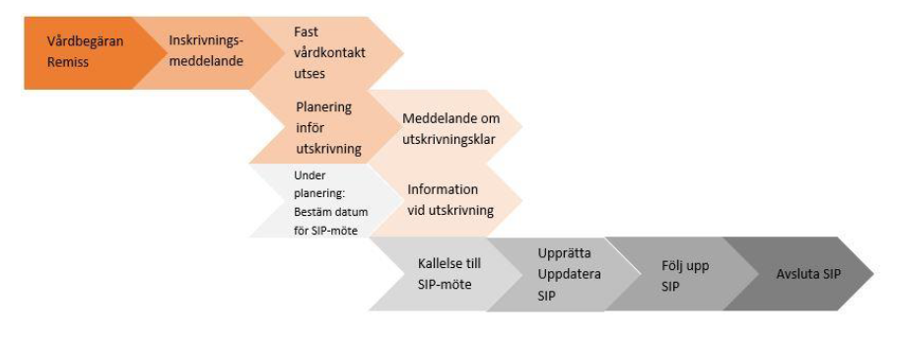
Slutenvårdsärende med behov av samordning
SIP-möte efter hemgång
Notes:
Processen visar SIP i sitt sammanhang, kopplat till slutenvårdsprocessen.
Men SIP kan även skapas helt fristående, behöver inte vara i samband med ett slutenvårdstillfälle.
I Riktlinjer och rutin finns även processen där SIP görs på sjukhus (under slutenvårdstillfälle) beskriven.

Slide 5
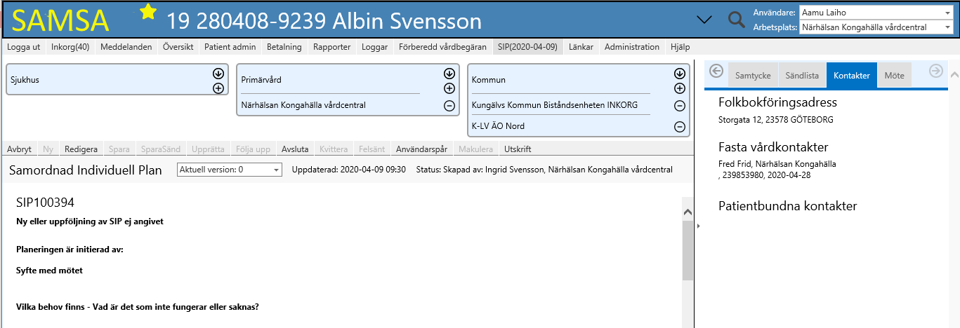
SAMSA orienteringskarta - SIP
Toppmeny
Huvudmeny
Partsrutor
Deltagande parter
Aktivitetsmeny
Notes:
Gå igenom huvud delarna
Alla deltagande parter är likvärdiga.
Lilla pilen i partsrutan kan fälla ner, så att tidigare nu strukna deltagande parter visas

Slide 6
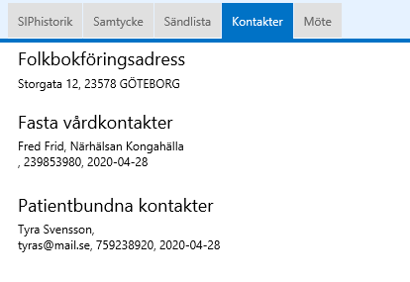
SAMSA orienteringskarta – flikar för SIP
I flikarna till höger visas ytterligare
information om det valda ärendet:
SIPhistorik
Samtycke
Sändlista
Kontakter
Möte
Notes:
Gå igenom flikarna
SIPhistorik. Visar pågående och tidigare SIPar. Visar när status ändrades till Upprättad, Uppföljd, Avslutad samt för vilken version. Visar när Möten bokades (inte mötesdatumet)
Samtycke – Varje ny SIP som skapas kräver att samtycke registreras
Sändlista – visar från/till vilka enheter SIP resp. SIP-möte skickats
Kontakter, se ovan Samtliga kontakter som visas här registreras i Patient admin
Möte- här bokas SIP-möte och uppföljningsmöten

Slide 7
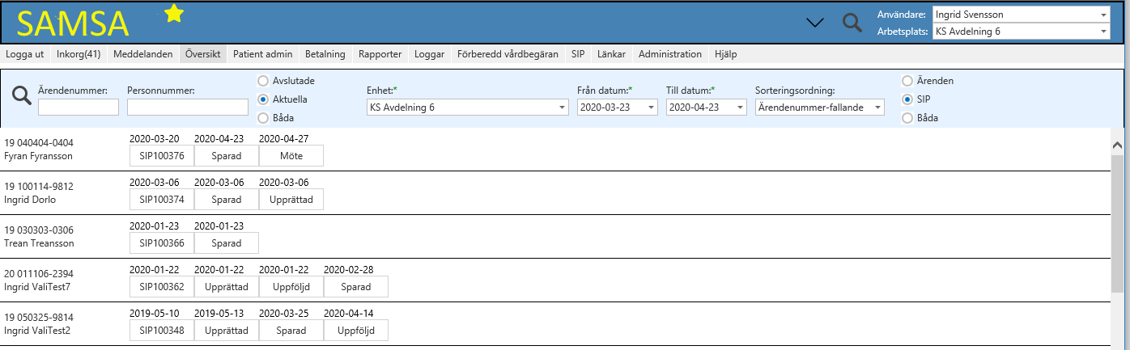

Översikt - SIP
Notes:
För SIP visas SIP-id samt
- datum då SIPen senast sparades
- om status Upprättad, Uppföjd finns, datum för när det sparades.
Dessutom visas om det finns ett möte inplanerat idag eller senare.
Klickar man på raden så öppnas rätt SIP och rätt möte visas i mötes-fliken.
För att se Avslutade SIP:ar i Översikten, klicka i Avslutade och sedan klicka på förstoringsglaset.
I personliga inställningar kan man välja om Översikten ska visa SIPar, Ärenden eller båda, som grundinställning.

Slide 8
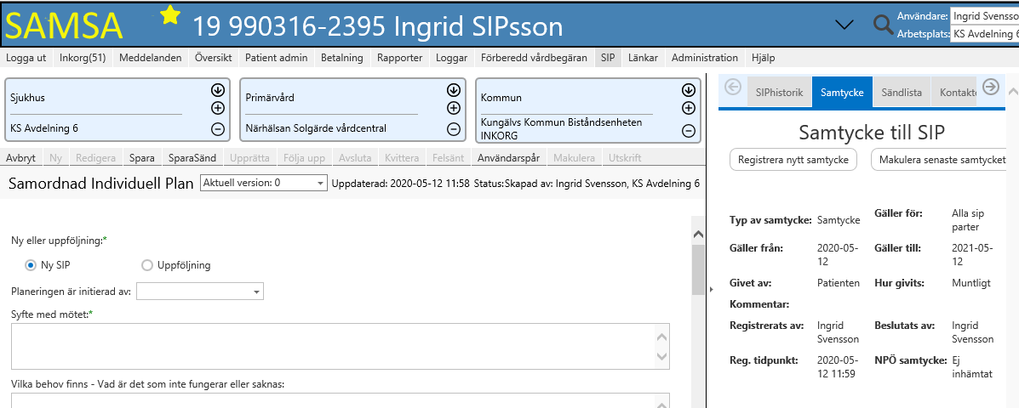
Skapa och upprätta en ny SIP
1
2
5
6
Fast vårdkontakt ansvarar för att
skapa och upprätta SIP.
Välj patient
Klicka på SIP i huvudmenyn
Välj Ny
Registrera Samtycke
Klicka på SIP i huvudmenyn igen
Välj deltagande parter/enheter
Klicka på Redigera
Registrera överenskomna uppgifter, mål och ansvariga
Gör SparaSänd
Skriv ut SIP och ge till den enskilda, som även kan skriva under
Fast vårdkontakt klickar på Upprätta => SIP får status Upprättad
4
3
7
9
11
10
8
Notes:
På SIP-mötet eller i anslutning till SIP-mötet dokumenterar den Fasta vårdkontakten eller Ansvarig SIP, vad man kommit överens om.
Man Upprättar en SIP endast EN gång
Finns det en SIP och den ska uppdateras,
då räcker punkt 1, 2, 7-9
Se Lathund SIP, för mer detaljerad instruktion om SIP och SIP-möte.

Slide 9
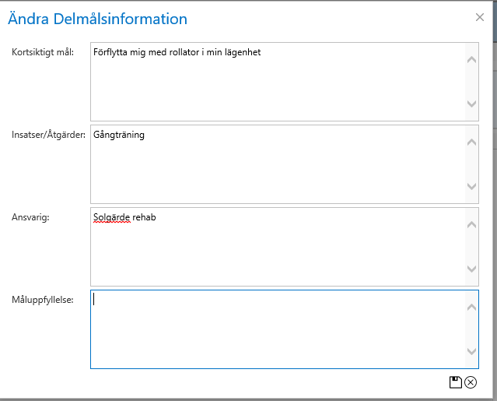
Uppdatera delmål i SIP
Klicka på plus-tecknet i delmålstabellen
Ett fönster öppnas där texten fylls i
Spara genom att klicka på diskett-ikonen
1
2
3
Notes:
Tyvärr så ändras inte versionen av SIP när delmål uppdateras.
Men notifiering sker till övriga parter på SIP att delmålen uppdaterats.

Slide 10
SIP - Status
SIP kan
Sparas, efter redigering, ingen notifiering till Inkorgar
SparaSänd, SIP sparas och deltagande enheter notifieras
Upprätta. Klicka på Upprätta och SIP får denna status. Därefter kan ingen mer version av SIPen få status Upprättad. Deltagande enheter notifieras.
Man kan sedan redigera samt göra Spara o SparaSänd igen
Uppföljd. Klicka på Följ upp och SIP får status Uppföljd. Flera versionen av SIPen kan få denna status. Det går enbart att klicka på Följa upp om det finns en upprättad version. Deltagande enheter notifieras.
Avsluta. Klicka på Avsluta och SIP får denna status. Det går att avsluta en SIP när som helst. Samtliga deltagande parter kan avsluta SIP.
Deltagande enheter notifieras.
Notes:
Spara och SparaSänd görs i redigeringsläge.
Upprätta, Uppfölj, Avsluta görs i läsläge.
Status sätts om direkt, ingen varning, utom då man klickar Avsluta, då visas en kontrollfråga.
I SIPhistorik syns vilken version som fått vilken status.

Slide 11
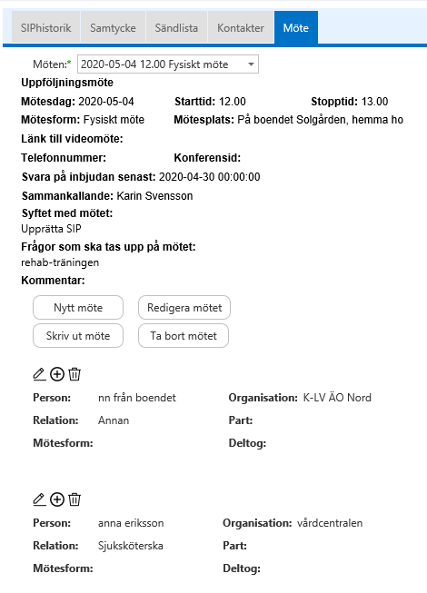
Boka SIP - möte
Fast vårdkontakt eller Huvudansvarig SIP
ansvarar kallar till SIP-möte.
Mötesbokning görs i fliken Möten.
Flera möten kan skapas.
Deltagare på mötet föreslås inför möte.
Efter mötet korrigera till de som verkligen
deltog med kontaktuppgifter.
Finns ett tidigare möte, får man frågan vid
sparande av mötet om deltagare från
föregående möte ska ärvas.
Notes:
SparaSänd skickar/notifierar till de enheter som står i parts-rutorna.

Slide 12
Material finns att hämta
På Vårdsamverkans i
Västra Götalands hemsida
www.vardsamverkan.se
Överenskommelse
Riktlinje
På SAMSAs hemsida
www.gitsvg.se/SAMSA
Rutinen
Användarhandbok
Lathundar
Utbildningsmaterial
Frågor och Svar

Slide 13
SAMSA Regional förvaltning
2020-06-08
Frågor skickas till info.samsa@vgregion.se

